Slide 1
爪爪识别
答辩学生：谢太俊
孙小燕
刘弘炜
兰馨
熊祎
李航
指导老师：田军
陈东祥

Slide 2
目录
1
3
项目背景
研究过程
CONTENTS
2
目前现状
4
研究成果

Slide 3

项目背景
PART ONE
选题背景及意义

Slide 4
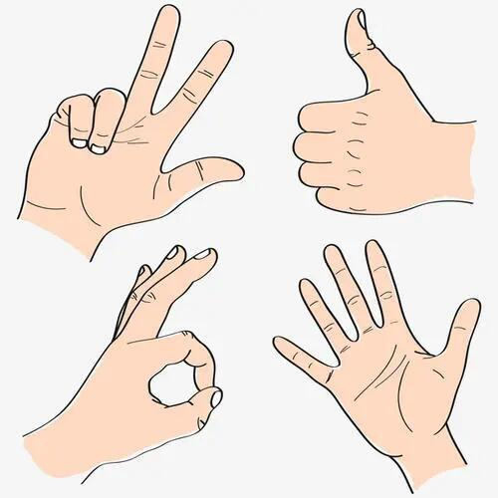
选题背景及意义
选题背景
目前，手势识别技术的研究已取得部分成果，已成功应用于人机交互中，然而，要使手势与机器之间实现良好的沟通，准确识别出手势信息，还需要众多的科学家去深入研究 。在语言识别方面，利用手势识别技术将手语准确地进行翻译，那么聋哑人在进行人机交互时与正常人即将没有任何区别； 在智能控制方面，对一些高风险、高污染的作业，以及抢险救灾过程中，可通过手势控制机器人来完成任务；在智能家居方面，通过摄像头等图像采集设备捕 捉用户的手势运动轨迹，识别手势含义，代替鼠标、键盘等传统外部设备来玩电子竞技游戏，用手即可控制电视、手机、空调等终端设备，使人们的生活和工作逐步走向智能化。

Slide 5
目前现状
国外：
>英国Essex大学通过识别人脸，比较当前人脸形状和模板人脸形状来估计人脸方向，从而控制智能轮椅。
>美国CMU机器人实验室实现了一种能够按人体手势及手臂动作做出简单动作的清扫机器人。
>2007年Amin Bhuiyan等人研究的通过人脸及人脸角度控制机器人AIBO的动作或者姿势。
>2010年印度学者已经实现应用手势远程控制机器人的运动状态为前进、后退、左转、右转和停止五个状态。
国内：
>天津大学研究了汉语语音识别系统并用来控制机器人。
>上海大学研究识别手势系统并将其成功地用于远程机器人控制系统。
>天津大学实现了依据操作者的体态动作图像信息控制机器人的状态。
>清华大学研究了一个手势识别系统，选择其中识别率较高的十种手势类别作为人机互动信号应用于电脑游戏中代替手柄。

Slide 6
应用场景
A
手势控制
基于传统的鼠标和键盘控制PPT演示，我们提出了使用实时手势控制PPT演示，让PPT翻页、点击实现了隔空操作。实现了计算机与人体的交互。
应用场景

Slide 7
研究过程
PART TWO
研究步骤

Slide 8
研究步骤
步骤一
步骤二
步骤三
步骤四
步骤五
图像采集
图像
预处理
特征提取
和选择
控制器
的设计
手势识别

Slide 9
研究成果
PART FOUR
研究成果

Slide 10
研究目标
沟通交流
人机交互
使无法说话的会手语的人和不会手语的人能进行交流，能准确传达需求。
用特定手势控制计算机，如鼠标控制，图片浏览，音视频播放等。

Slide 11
成果展示

Slide 12




未来展望
手语识别
将手语转化成文字，方便会手语的聋哑人和不会手语的人进行交流
⇩
隔空识别
直接用掌心挥动、握拳抓取、左右挥动、双拳合作等手势来完成移动控制、选择确认、切换页面、缩放和旋转等功能


智能驾驶
过安装在车顶上的3D传感器对驾驶员手势的识别，实现对车辆导航、信息娱乐系统的控制

Slide 13
目录页
PART FIVE
项目总结

Slide 14
论文总结
优势一
优势二
优势三
优势四
用户学习成本低，识别人的自然手势，不需要记复杂的操作
脱离实体控制，实现远距离控制，方便无法接触的场景
使人与机器之间的交互更加智能化、自然化，自定义手势使用途径
功能多样，既可以把手势转换成机器能识别的语言，又能把手语转换成人能看懂的语言

Slide 15
论文总结
限制
现在有在手上戴辅助工具帮助加强识别的系统， 但这样却限制了这门技术的推广应用．
54%
功耗
29%
电池消耗和处理器空间的负荷都会显著增加，算法需要耗费大量精力更新迭代
77%
难点
经过这些研究测试， 我们发现， 对手的提取远比其他部位如脸， 眼睛要复杂的多， 因为光线是多变的， 而且手是一个不断变化形状的对象， 这些都给我们增加了困难．

Slide 16
致谢
THANKS!
本学期生活即将结束，在此，我们要感谢所有教导我们的老师和陪伴我们一齐成长的同学，他们在我们的大二生涯给予了很大的帮助。本项目能够顺利完成，要特别感谢我们的导师陈东祥老师，陈东祥老师对该项目从选题，构思到最后定稿的各个环节给予细心指引与教导,使我们得以最终完成项目设计！
最后，我们要向百忙之中抽时间对本文进行审阅，评议和参与本小组项目答辩的老师表示感谢！
恳请各位老师批评指正！

